Slide 1

MULTIVERSIDAD LATINOAMERICANA
CAMPUS VERACRUZ
MATEMÁTICAS II
Docente: José Antonio
Villalobos Mendoza

Slide 2
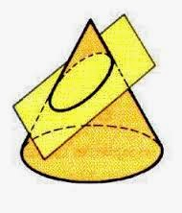
Elipse
Es el lugar geométrico de los puntos del plano, tales que la suma de las distancias a dos puntos fijos llamados focos, es constante.
Si el plano es oblicuo al eje y corta todos los elementos, la cónica es una elipse.

Slide 3
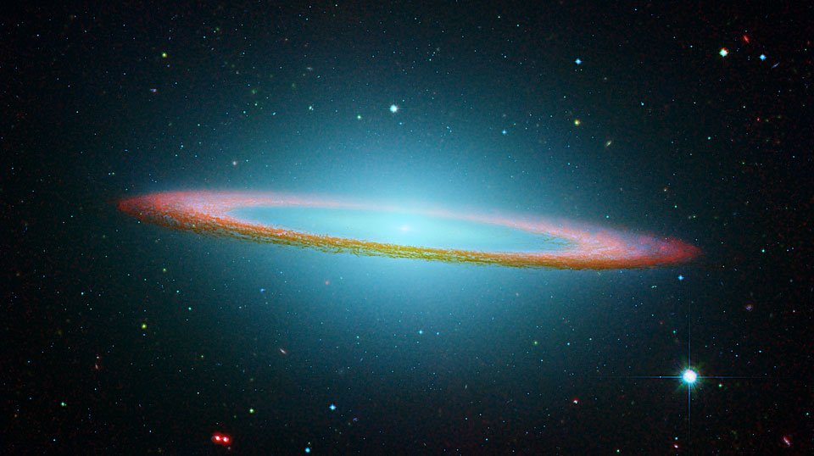
Matemáticas en Astronomía
Galaxias elípticas
  La galaxias elípticas son concentraciones esferoidales de estrellas que se parecen a los cúmulos globulares, aunque a gran escala.

Slide 4
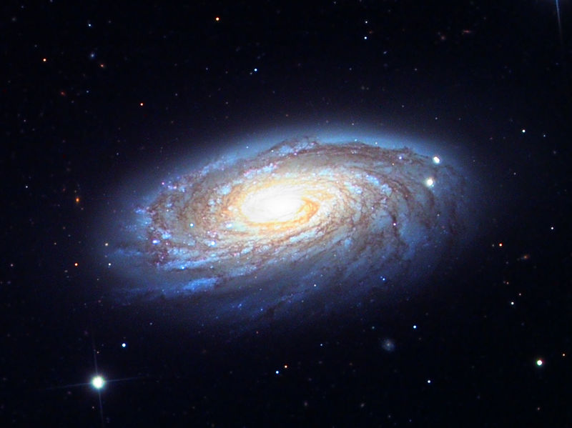
Tiene muy poca estructura interna; la densidad de las estrellas va descendiendo suavemente desde el centro hasta los bordes, y pueden tener una gran variedad de formas elípticas (o relaciones de proporción).

Slide 5
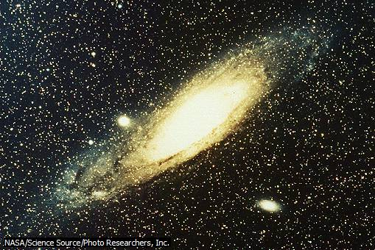
Típicamente contiene muy poco gas y polvo interestelar, y carecen de poblaciones de estrellas jóvenes (aunque existen excepciones a estas reglas).

Slide 6
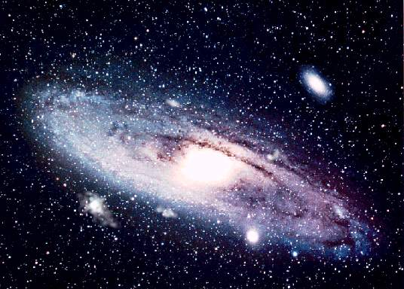
Galaxias elípticas
Vértice
Eje menor
Foco
C
Foco
Eje mayor
Vértice

